Slide 1
个人汇报
1.我的工作
2.工作展示
3.遇到问题
4.我的收获和总结
2016051604121周鹏刚

Slide 2
1.我的工作
1.对于整个活动，我和大家一起约定时间，计划了和安排了任务，在3.10 5.14，6.09开会，分别讨论如何进行和任务安排，要求大家一起学习新知识，在后期6.14开始集中式进展工作
2.我的工作是和成员李楷一起进行Diner端开发，本人主要进行的是对登陆注册bmob的使用和Diner订单跟踪模块和个人信息管理模块的工作
3.在用况分析中，我参与从开始拟定用况制作到目前版本的全过程

Slide 3
2.问题
2.1.在用况分析，画用况图到后面的时序图，通讯图遇到了很多问题
由于Android的Activity和xml布局的机制，拉过来考虑做边界类，控制类的地方处理和正常的qtC++有点出入，因此，遇到了绘图问题，但是我们CSND和一些其他的相关网站结合自己的考虑还是解决了这个问题
2.2.在写代码时也遇到很多问题，还有登陆的逻辑问题处理，如何标识，让app记住当前状态，下次登录时就不需要再次登录，而直接使用。还有订单的状态标识，偏好商家偏好菜品和偏好Diner的分析，如何从历史数据中分出偏好，想法是在这里设置权重，按数量的多少排序，然后匹配权重，这样就能分出那个商家是热销的，哪个顾客经常点你们家的哪个菜，就能很好的归结出偏好。

Slide 4
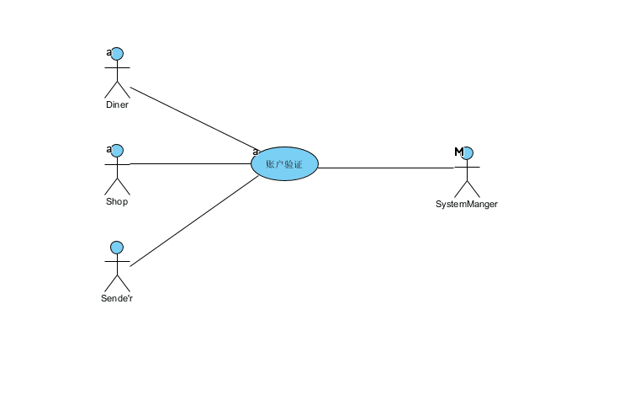
3.我的工作
这是子用况账户验证的用狂图
根据用况图画出通信图和顺序图
然后在进行代码的编写，便是我们
理想的开发顺序。

Slide 5
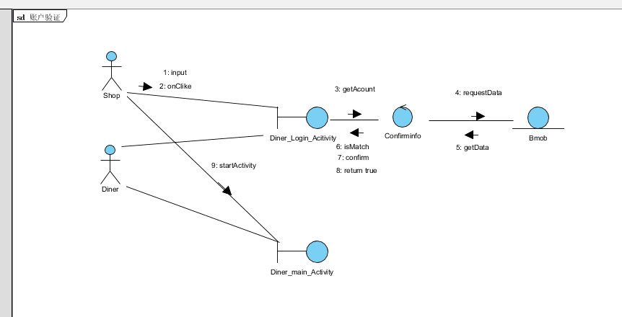

Slide 6
还做了个人订单的相关工作和我的信息更改，又有一个模块是AboutMe，是对自己的信息进行修改，可以改我的地址，我的个性心情，头像等。
这里头像的图片是存储在Bmob当中。

Slide 7
个人收获和总结
自我反思：在活动中并没能好好安排时间计划，部署的计划也没能带动大家的积极性，但后期及时调整，团结成员共同开发。
在此次活动中，我学会了怎么更好的安排时间和计划，如何和大家一起配合工作，调动大家的积极性，在技术方面，了解了bmob后端云，会使用，会安卓开发，线程调度问问题，对于uml也有更深的了解，在对象建模，对象的封装有更清晰的认识

